Slide 1
Гражданско-патриотическое воспитание
Экскурсия в парк Патриотов и музей-диорама 7 мая 2014 года
Подготовительная группа

Slide 2
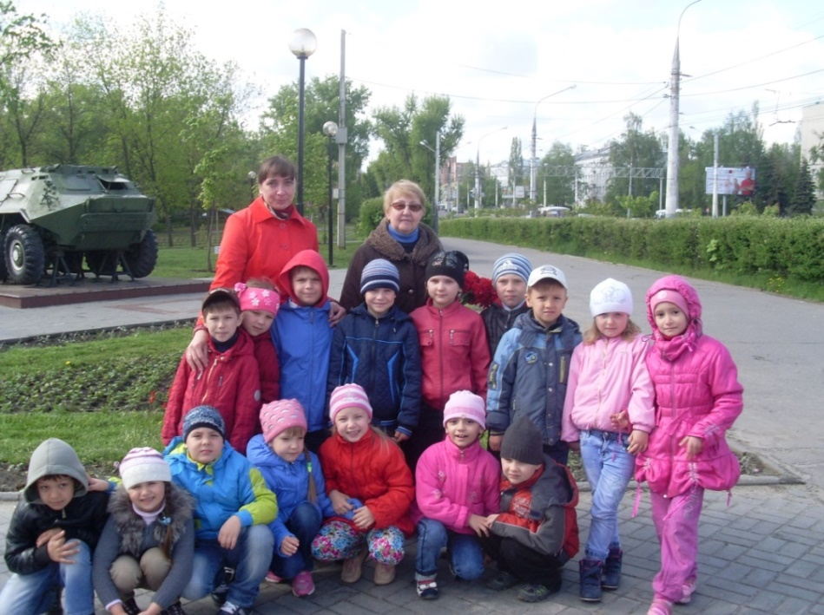
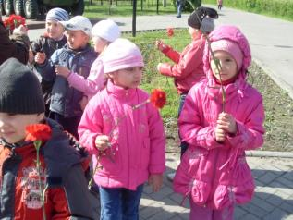
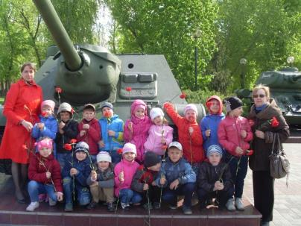
Перед музеем расположена
площадка с техникой военного времени.

Slide 3
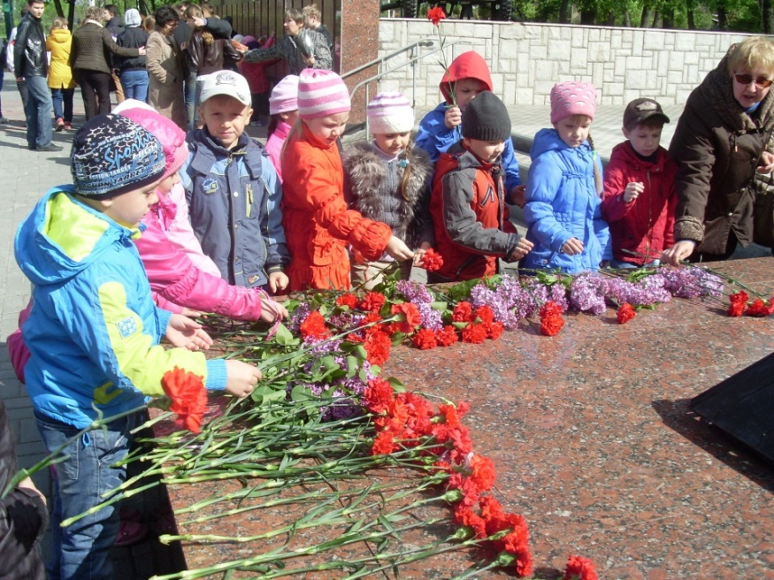
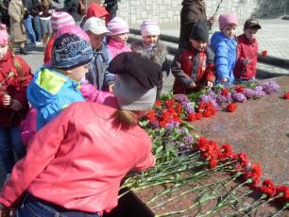
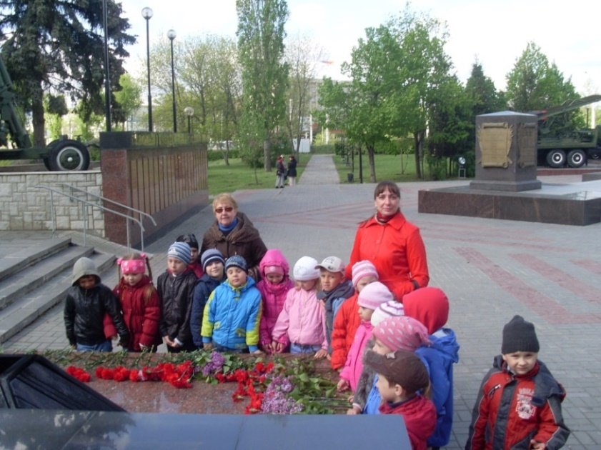
Погибшим и живым
Погибшим –
Быть бессменно на посту,
Им жить в названьях улиц и в былинах.
Их подвигов святую красоту
Отобразят художники в картинах.
Живым –
Героев чтить, не забывать,
Их имена хранить в бессмертных списках,
Об их отваге всем напоминать
И класть цветы к подножьям обелисков!

Slide 4
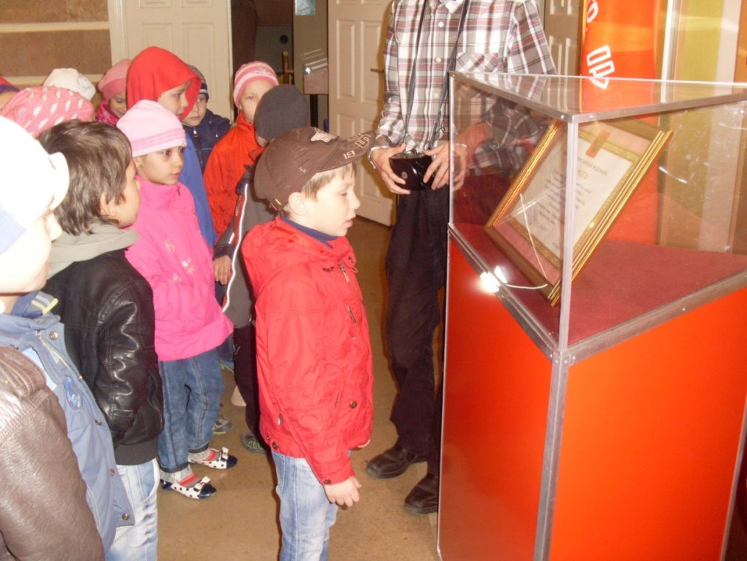
Воспитанник читает Указ
Президента России
В.В. Путина от
6 февраля 2008 года о
присвоении городу
Воронеж
звания Город
воинской славы

Slide 5
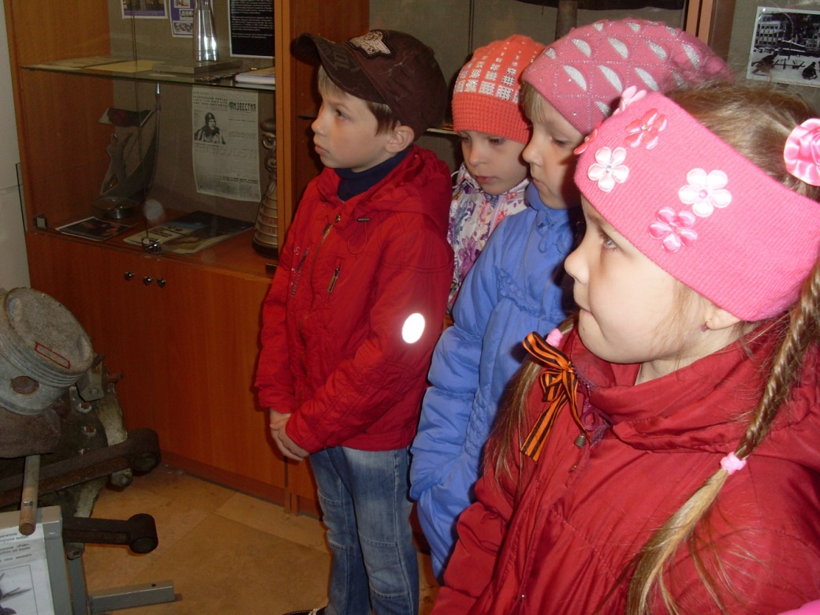
Экскурсовод рассказывает об экспозициях музея.

Slide 6
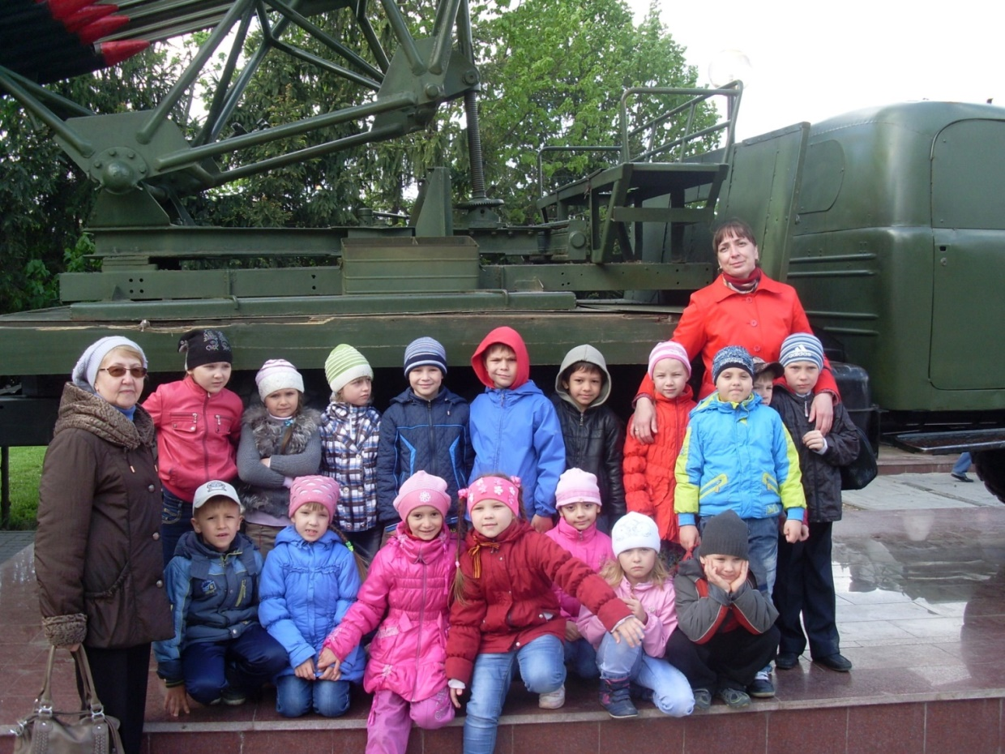
Во время Великой Отечественной войны в Воронеже на экскаваторном заводе имени Коминтерна производили
реактивные установки «Катюша».

Slide 7
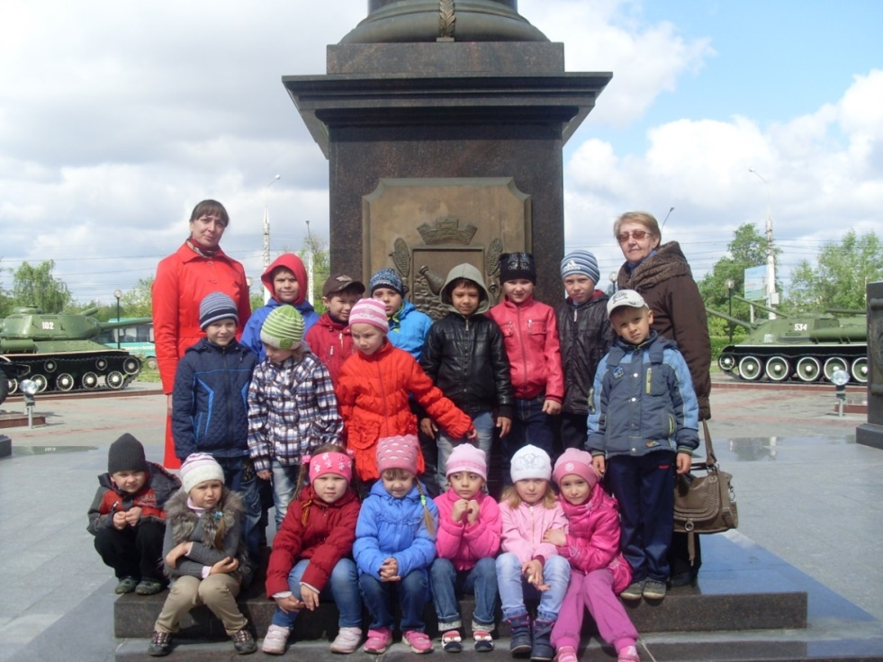
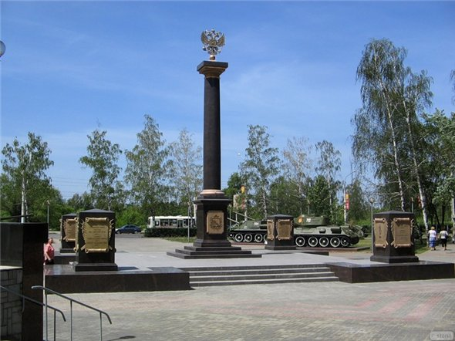
Памятная стела называется «Город воинской славы». Памятный знак установлен в центральной части парка, имеющий форму колонны дорического ордена, установленного на постаменте. Сверху расположен герб Российской Федерации. На лицевой стороне постамента выгравирован текст Указа Президента, согласно которому Воронеж присоединился к писку «Городов воинской славы». Картуш с гербом города изображено на обратной стороне постамента.

Slide 8
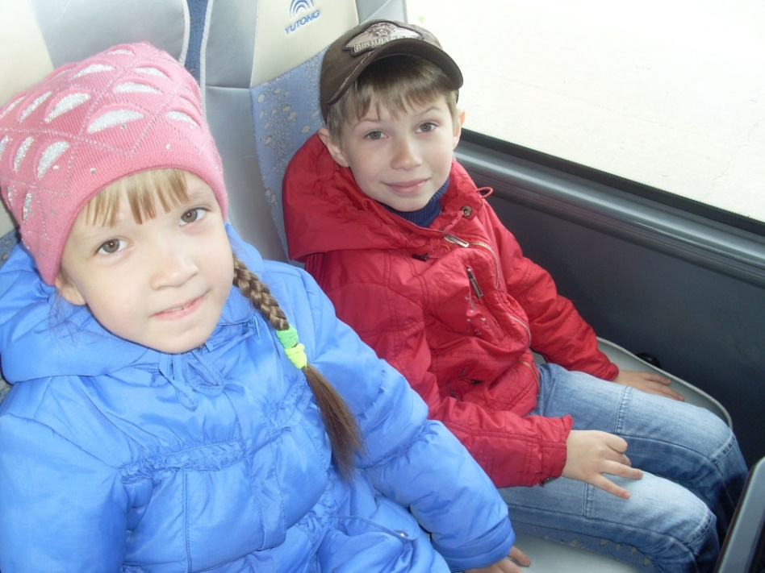
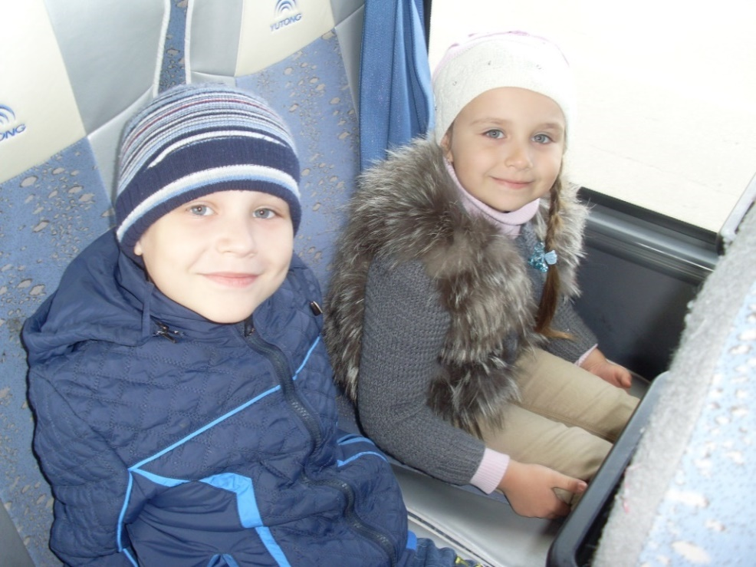
Теперь пора в детский сад!
Эта экскурсия была очень познавательной и наглядно-
поучительной, ведь дату 9 мая мы
не должны забывать и в
детском саду!

